Slide 1
1차년도 (2021.03-2022.02)
AI 기반의 차세대 의료진단시스템 구축 연구
정기 회의
20210507

Slide 2
Issue summary
스캐너 | 4/30 | 5/7
데이터 | 대장 슬라이드 분류 및 타일링 완료 Ground-True 샘플 수령 (annotated slides) F:\고영신부장님U그룹_2021(sg)80\3월 D,M 케이스 F\최유미부장님U그룹_2021(sg)80\3월 D,M 케이스 | 대장 데이터 이동 및 학습 진행
위장 | 히트맵 평가 논의 Ground-truth 샘플과 히트맵 작업자 비교 과거 all_DAC_balanced model 테스트 | 솔루션 통합 준비중 ('박영진) Mixpatch+[lossdiff+featurecube]
대장 |  | 대장 모델 학습 및 설치 진행중 Feature cube Graph CNN
기타 |  | Annotation 협의 (5/3) 업무 진행 일정 회의 (5/6) 학습 데이터 정리 (2020/12/30) E: Kaist03_Data\data 정리 문서는 ~5/11 업로드 계획

Slide 3
Issue summary
현미경 | 4/30 | 5/7
데이터
노이즈 필터 | Mobilenet 테스트 큰 차이가 발견 되지 않음 | 업데이트를 위한 데이터 셋업 분류 불확실 데이터 수집 더욱 가벼운 모델로 테스트 중 (VGG)
분류기 | Bias 제거 관련 연구중
디텍터 | Segmentation 관련 데이터 정리 피드백 을 위한 이미지 생성 Anchor 정보 정리 | Segmentation 협의

Slide 4
스캐너 기반 시스템

Slide 5
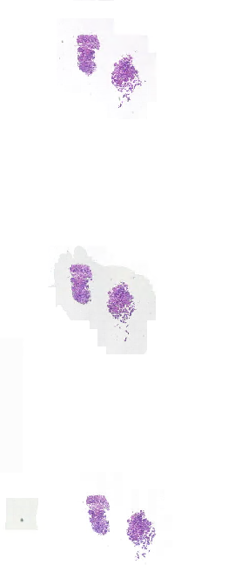
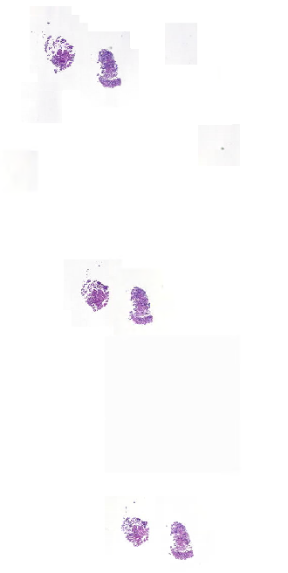


20210503 회의록
문의 사항: 연속된 슬라이드 이슈
Location : 고영신부장님U그룹_2021(sg)80
2021S 0065467020101,D,"['150', '12', '76']"
2021S 0065467020102,D,"['80', '0', '131']"
2021S 0065467020103,D,"['56', '3', '149']"
2021S 0065467020104,N,"['4', '0', '46']"

Slide 6
20210503 회의록
*문의 사항:
연속된 슬라이드 이슈
생성 이유:
대부분 첫번째 슬라이드가 불확실하거나, 퀄리티가 좋지 않은 경우 슬라이드를 추가적으로 생성함.
특이 사항:
일부 슬라이드에서는 병변이 미포함도 일수 있음. 특정 슬라이드는 조직의 형태가 판독이 어려운 경우가 존재함
평가 방법:
같은 조직으로 파악하며, 종합적으로 평가 한다
추후 대응 :
대표 슬라이드만을 선택하여 AI 테스트에 사용 (학습에는 이슈를 발생시키지 않음)

Slide 7
20210503 회의록
*논의 사항
Malignant 범위 재정의
불확실성이 높은 분류 단계를 상위 단계로 재분류
high grade dysplasia의 경우 malignant와의 구분 난이도가 아주 높음
추후 annotation 작업에서 부터는 high grade dysplasia를 malignant 그룹에 포함
New annotation의 방향성
스캔이미지의 정보의 다양성 보강
우선 D/M을 보고 형태학적 다양성을 보강하는 방향으로.
모델 개발 등에 대한 우선 순위 회의 요청 (5/6 목요일)

Slide 8
일정 논의 (5/6)
5월
일 | 월 | 화 | 수 | 목 | 금 | 토
 |  |  |  |  |  | 1
2 | 3 | 4 | 5 | 6 | 7 | 8
9 | 10 | 11 | 12 | 13 | 14 | 15
16 | 17 | 18 | 19 | 20 | 21 | 22
23 | 24 | 25 | 26 | 27 | 28 | 29
30 | 31
주요 일정
Colon model (동일 config)
Graph cnn : ~14
Feature cube : ~12
Colon 피드백 : ?? ()
모델 통합 (위장): ~21
Mixpatch + Lossdiff+ feature cube
통합 모델 설치 (서버 설치) : ~26
New Annotation (위장) : ?? (빠르면 21일)
통합 모델 업데이트: ?? + 20 days
Mixpatch 재학습
Lossdiff 재학습
Feature cube 재학습
확인 요청 사항
Graph core: 성능비교 한게 있는지 (cpu, gpu)
슬라이스 문서: (~5/11까지 업로드)
*현미경 annotation : Pilot test

Slide 9
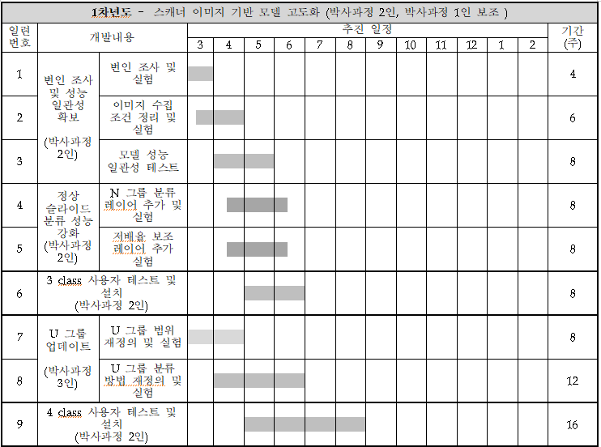
20210503 회의록

Slide 10
이슈 요약 정리
# | 분류 | Issue | 내용 | Solution | 비고 | 확인일 | 완료일
1 |  | OS issue | Linux/window 성능 차이 | Linux 모델 PNG로 학습 및 분류 | 완료
2 |  | 2020 slide | 2020 슬라이드에서 지속적인 성능 저하 | 2020 제외한 데이터 셋 구축 및 학습 | Slide profile과 연결
3 | Configuration | Zoom lv | 특정 슬라이드 N->M 경향성, 줌에 의해 핵이 커 보이는 경우 M으로 분류 | Zoom lv에 유연하게 대응 가능한 코드 수정 + profile 정의 | Slide profile과 연결
4 |  | Slide dimension | Slide dimension이 일정하지 않은 슬라이드 확인 => 이미지 크기 차이 및 줌 레벨에 영향 | Limit boundary=false +일정한 profile 정의 | Slide profile과 연결
5 |  | Slide Profile | 촬영된 이미지의 품질, 설정 등이 서로 상이함 | 일정한 profile 정의
6 |  | Bias | All dac balanced (DM bias) Featurecube/ graph cnn (biase) | 통합 모델 Mixpatch | 검토 중
7 |  | 히트맵 품질 |  |  | 검토중

Slide 11
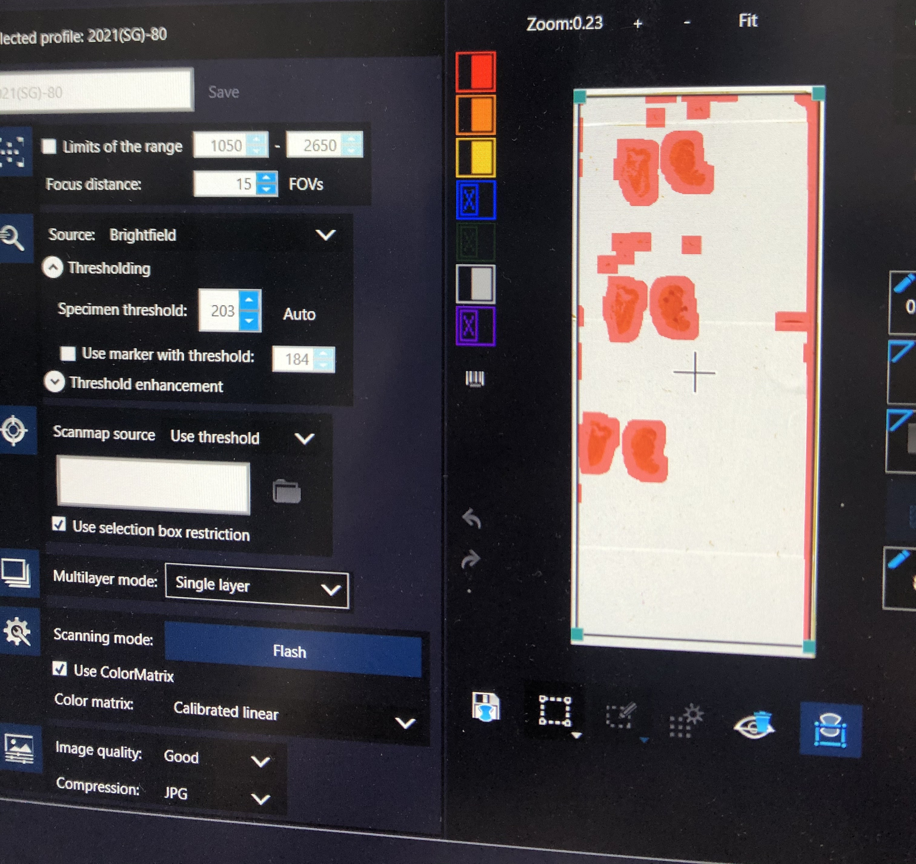
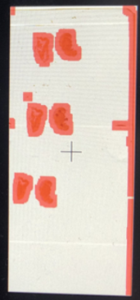
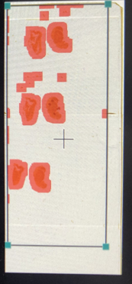
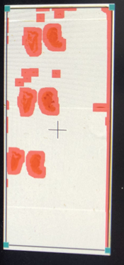
Profile 설정 정보 (정보 정리 용)
Slide profile 정보 정리
20200221(SH)-80
*Use selection box: 슬라이드 스캐닝 범위 설정 [value: 체크박스 체크]
*(Thresholding) speciman threshold: 조직 주변부 포함 정도 [value:203]
Image quality: quality factor에 영향 [value: Good] = qf: 80
(주요 영향 정보로는 보이지 않음)
범위 박스 최대로
*참고: case viewer의 configuration 정보와 openslide 정보는 다를수 있음 (ex 조직이 2조각인경우 caseviewer 에서는 이미지 사이즈가 작게 인식)
Selection box: X
Selection box: V

Slide 12
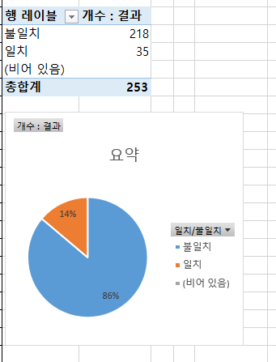
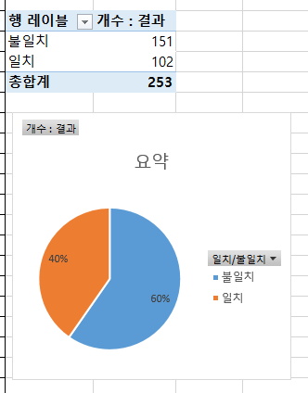
모델 피드백 관련 (참고)
2020,6/15 stomach_all_balanced_DAC 모델의 히트맵 확인 필요
Graph CNN : stomach_new_tiles_lossdiff_balanced_lab_test
Feature-cube
 | N | D | M
N | 50 | 0 | 0
D | 0 | 46 | 4
M | 0 | 4 | 46
total | 50 | 50 | 50
 | 1 | 0.92 | 0.92 | 0.94
 | N | D | M
N | 50 | 2 | 3
D | 0 | 48 | 1
M | 0 | 0 | 46
total | 50 | 50 | 50
 | 1 | 0.96 | 0.92 | 0.96

Slide 13
모델 피드백 관련 (참고)
2020,6/15 stomach_all_balanced_DAC 모델의 히트맵 확인 필요
Graph CNN : stomach_new_tiles_lossdiff_balanced_lab_test
Feature-cube
 | N | D | M
N | 4 | 182 | 105
D | 0 | 35 | 1
M | 0 | 73 | 14 | 53
total | 4 | 290 | 120 | 414
 | 1 | 0.12 | 0.008 | 0.13
 | N | D | M
N | 2 | 178 | 69
D | 0 | 103 | 5
M | 2 | 8 | 46
total | 4 | 289 | 120 | 413
 | 0.5 | 0.35 | 0.38 | 0.36
*2021S 0080302010102 결과 누락

Slide 14
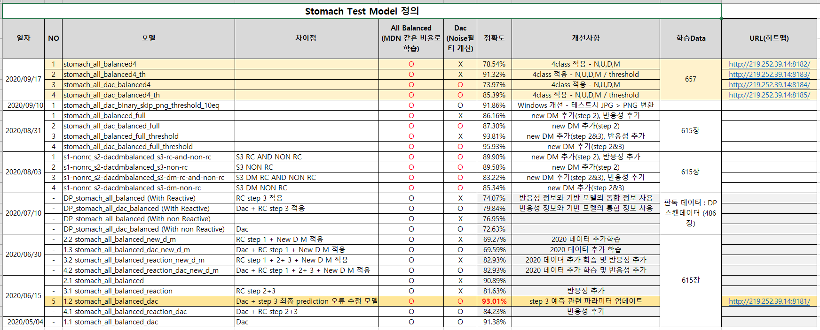
참고 슬라이드
2020,6/15 stomach_all_balanced_DAC 모델의 히트맵 확인 필요
가장 많은 데이터 투입 모델
히트맵 위주로 확인 요청
Jpg 기준 모델임: linux 개발임 => 슬라이드를 받아서 작업자 pc에서 테스트가 정확
* naïve Bayesian 사용
노이즈 타일 필터: 구 버전
씨젠 서버 설치 완료

Slide 15
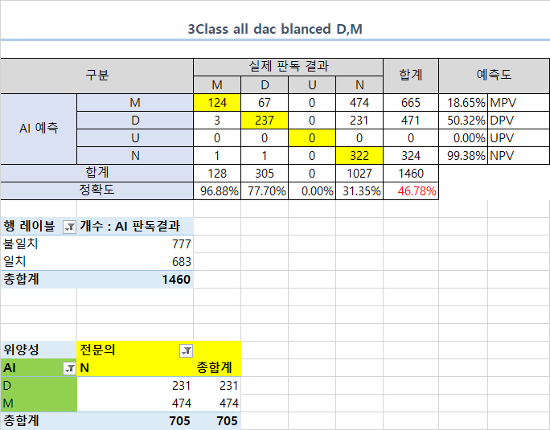
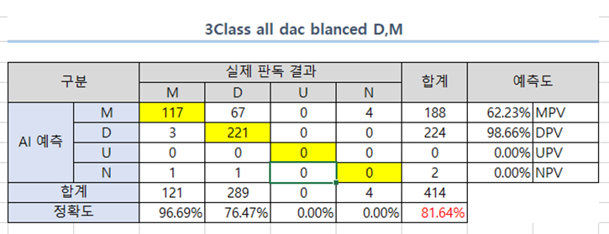
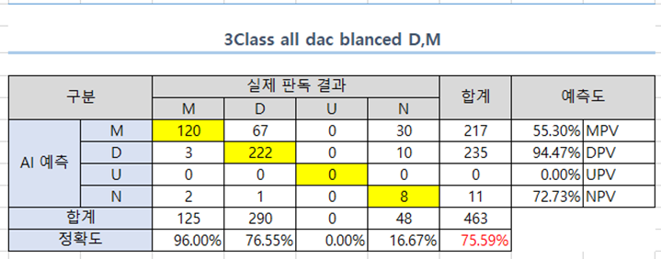
모델 피드백 관련 (참고)
DM bias

Slide 16



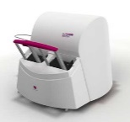
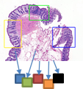
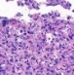

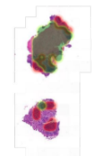




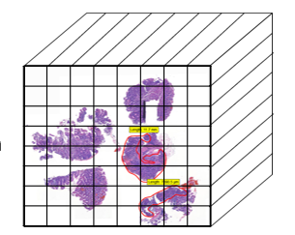
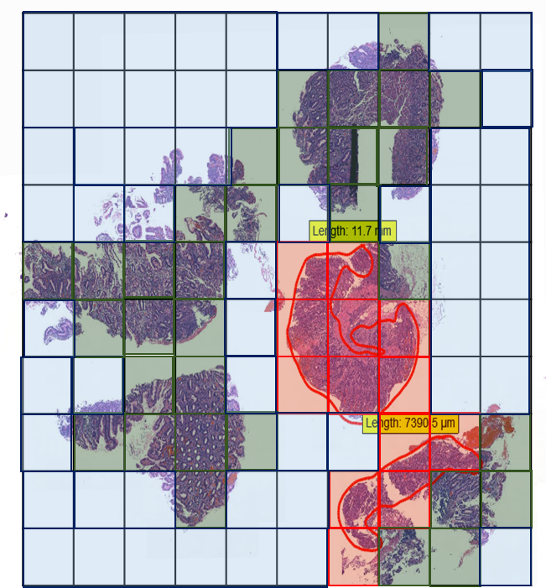
최종 솔루션 아키텍쳐
Step 1. Binary classification
mixpatch
Normal
Slide Scanner
Patch-maker
Abnrmal
Digital Pathology slides
512* patches
Step 2. Patch classification
Patch classifier
Normal
LossDiff
Uncategorized
256* patches
Dysplasia
Database
Malignant
GUI
Step 3. Whole slide classification (WSC)
3
Feature-
cube
Whole slide
classifier
N
U
D
M
WSC result

Slide 17
현미경 기반 시스템

Slide 18
Noise filter
모델 업데이트
현재 설치 카메라 데이터 기반 업데이트 계획
인원 보강 후 데이터셋 업데이트 (5/10~5/14)
빛-색상 차이에 강건한 모델 연구중
요청사항
작업자가 구분이 어려운 데이터 이미지 분류 요청, 병변 검토가 가능한지 아닌지 분류(100장)

Slide 19
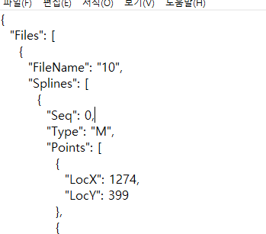
Segmentation 협의
# | 항목 | 내용 | 예시 | 비고
1 | 슬라이드 번호(파일 이름) | WSI 인덱스 | 2019S 0023…
2 | Files | File name의 리스트 | -
3 | File Name | 슬라이드의 n 번째 이미지 | 10
4 | Splines | Segmentation 리스트 | -
5 | "Seq" | 이미지내 segmentation 일련 번호 (이미지 상에서의 malignannt 부분 ) | 0,1 과 같은 int | 이미지별 갯수가 상이할 수 있음, sementation 한 영역 을 0부터 n개
6 | Type | 분류 (Malignant) | M
7 | Points | pixel 단위 배열 | "LocX": 1274, "LocY": 399

Slide 20
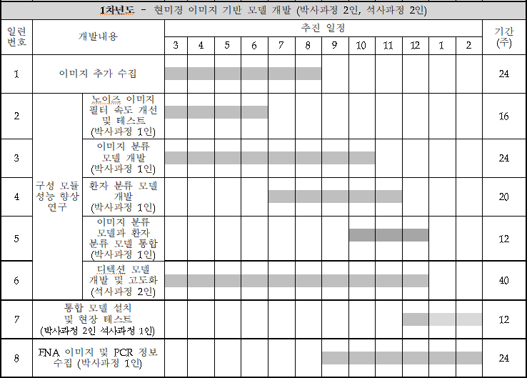
20210503 회의록

Slide 21
참고 슬라이드

Slide 22
total | Slide dimension | 수 | Quality factor | # | label | #
1648 | 90036, 202456 | 1598 | 80 | 1319 | N | 618
 |  |  |  |  | D | 482
 |  |  |  |  | M | 219
 |  |  |  |  | U | -
 |  |  | 90 | 279 | N | -
 |  |  |  |  | D | -
 |  |  |  |  | M | 40
 |  |  |  |  | U | 239
 |  |  |  |  | ?? | -
 | 90122, 202652 | 49 | 80 | 49 | N | -
 |  |  |  |  | D | -
 |  |  |  |  | M | -
 |  |  |  |  | U | 49
 |  |  |  |  | ?? | -
 | 90122, 204698 | 1 | 80 | 1 | N | -
 |  |  |  |  | D | -
 |  |  |  |  | M | 1
 |  |  |  |  | U | -
이전 학습 자료

Slide 23
total | Slide dimension | 수 | Quality factor | # | label | #
200 | 90036, 202456* | 190 | 80* | 142 | N | 50
 |  |  |  |  | D | 50
 |  |  |  |  | M | 42
 |  |  |  |  | U | -
 |  |  | 90 | 48 | N | -
 |  |  |  |  | D | -
 |  |  |  |  | M | 8
 |  |  |  |  | U | -
 |  |  |  |  | ?? | 40
 | 90122, 202652 | 10 | 80 | 10 | N | -
 |  |  |  |  | D | -
 |  |  |  |  | M | -
 |  |  |  |  | U | -
 |  |  |  |  | ?? | 10
 | 90122, 204698 | - | 80 | - | N | -
 |  |  |  |  | D | -
 |  |  |  |  | M | -
 |  |  |  |  | U | -
이전 테스트 자료

Slide 24
total | Slide dimension | 수 | Quality factor | # | label | #
1848 | 90036, 202456 | 1788 | 80 | 1461 | N | 668
 |  |  |  |  | D | 532
 |  |  |  |  | M | 261
 |  |  |  |  | U | -
 |  |  | 90 | 327 | N | -
 |  |  |  |  | D | -
 |  |  |  |  | M | 48
 |  |  |  |  | U | 239
 |  |  |  |  | ?? | 40
 | 90122, 202652 | 59 | 80 | 59 | N | -
 |  |  |  |  | D | -
 |  |  |  |  | M | -
 |  |  |  |  | U | 49
 |  |  |  |  | ?? | 10
 | 90122, 204698 | 1 | 80 | 1 | N | -
 |  |  |  |  | D | -
 |  |  |  |  | M | 1
 |  |  |  |  | U | -
이전 자료 전체

Slide 25
Slide dimenstion | Quality factor | # | label | #
90036, 202456 | 80 | 1461 | N | 668
 |  |  | D | 532
 |  |  | M | 261
 |  |  | U | -
+
90036, 202456 | 90 | 48 | M | 48
기존 training -> test로 이동
 | Train | Val | Test
N | 568 | 50 | 50
D | 432 | 50 | 50
M | 209 | 50 | 2+48
Random sampling

